Slide 1

ТОВАРОВЕДЕНИЕ НЕПРОДОВОЛЬСТВЕННЫХ ТОВАРОВ
МИНСКИЙ ФИЛИАЛ
УО «Белорусский торгово-экономический университет потребительской кооперации»
Модуль 18. Музыкальные товары
Автор: Машкович Татьяна Васильевна – преподаватель

Slide 2
СОДЕРЖАНИЕ МОДУЛЯ
18.1 Общие сведения о музыкальных товарах, классификация ассортимента музыкальных инструментов
18.2 Струнные музыкальные инструменты
18.3 Язычковые музыкальные инструменты
18.4 Духовые музыкальные инструменты
18.5 Ударные музыкальные инструменты
18.6. Электромузыкальные инструменты
18.7 Маркировка, упаковка, транспортирование и хранение музыкальных инструментов

Slide 3

Задачи модуля
В результате изучения данной темы Вы сможете:
Давать классификацию ассортимента музыкальных инструментов
Называть виды инструментов по группам
Описывать отличительные особенности различных видов музыкальных инструментов
Излагать требования к маркировке, упаковке и хранению музыкальных инструментов

Slide 4


18.1 Общие сведения о музыкальных товарах, классификация ассортимента музыкальных инструментов
МИНСКИЙ ФИЛИАЛ
УО «Белорусский торгово-экономический университет потребительской кооперации»
Сыцко, В.Е. Товароведение непродовольственных товаров: / В.Е. Сыцко, М.И. Дрозд. – Минск: Выш. школа, 2005. – стр. 505-510

Slide 5
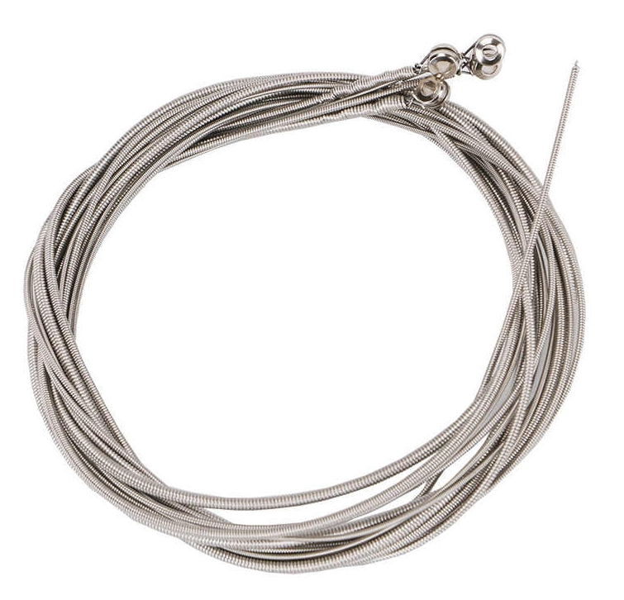
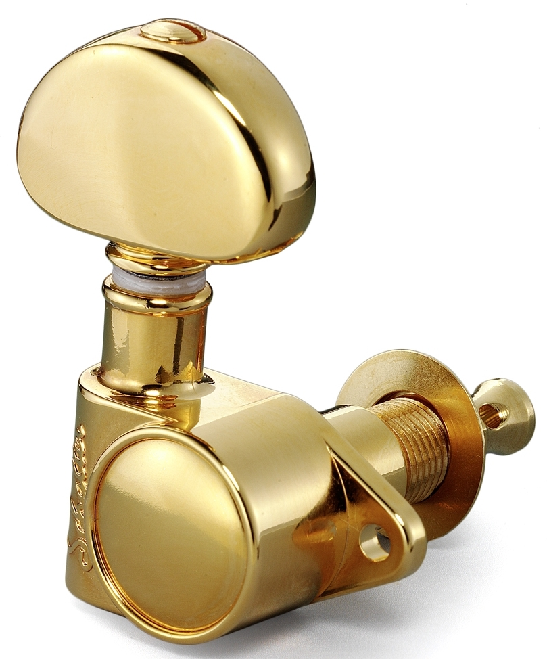
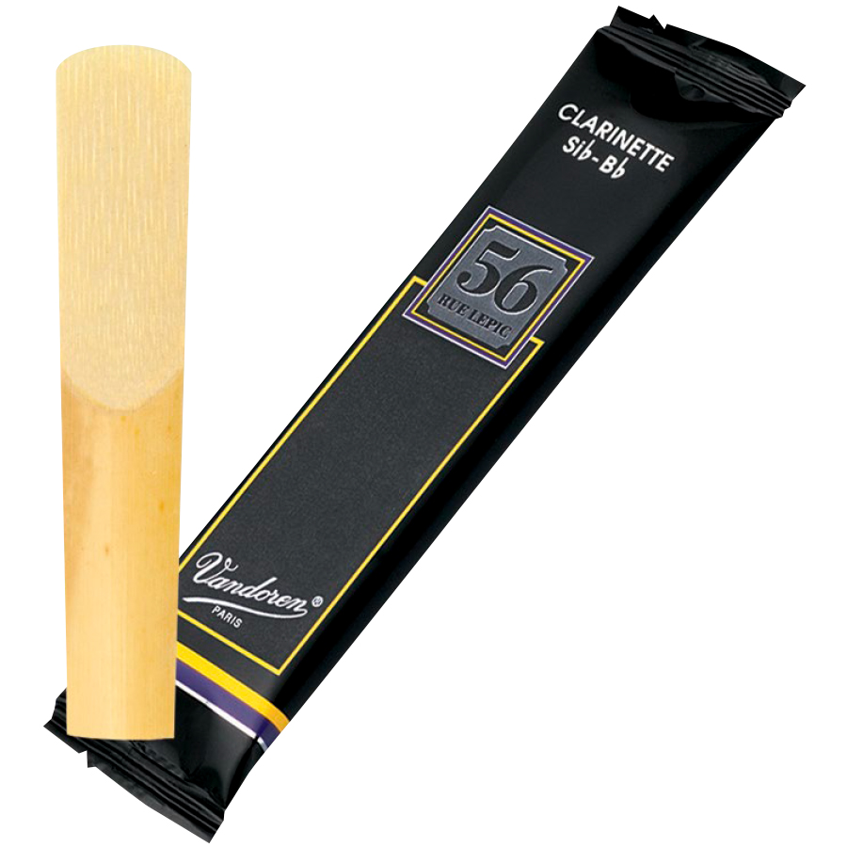
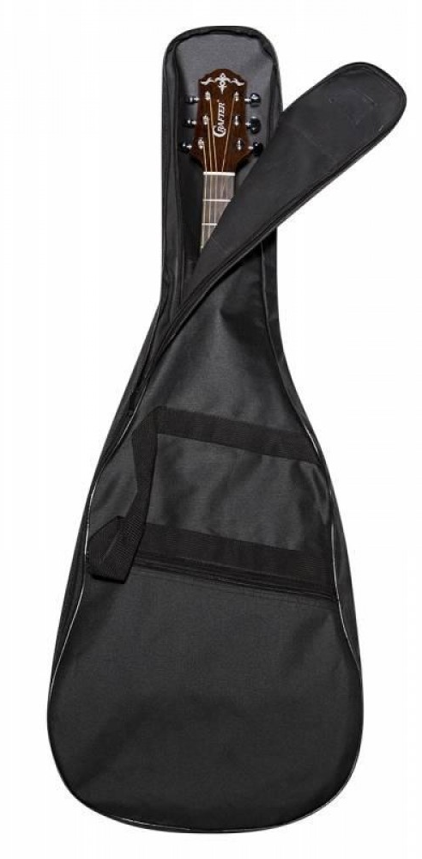

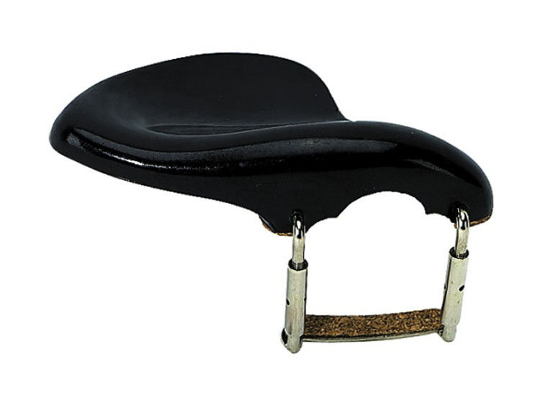
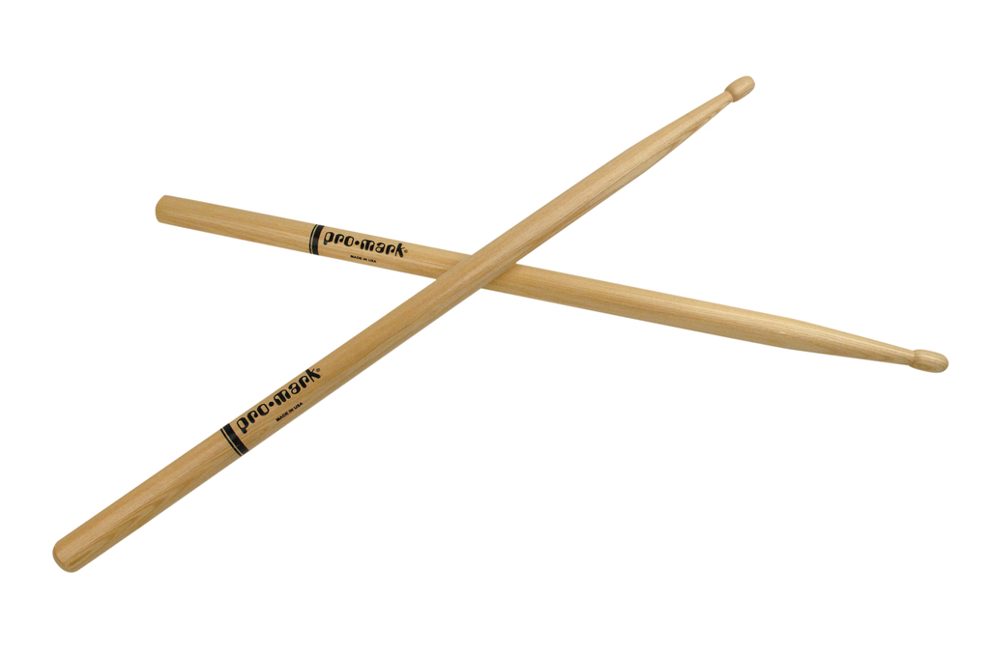
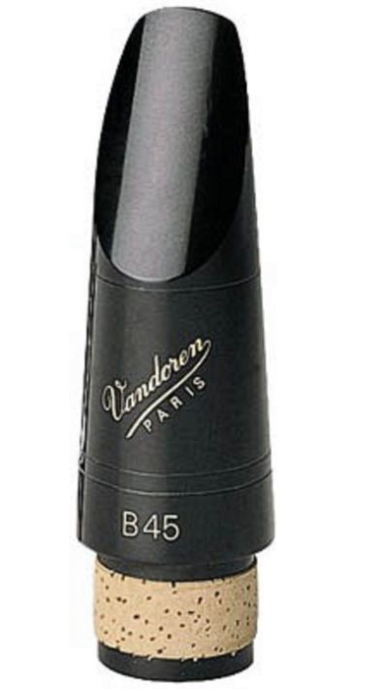
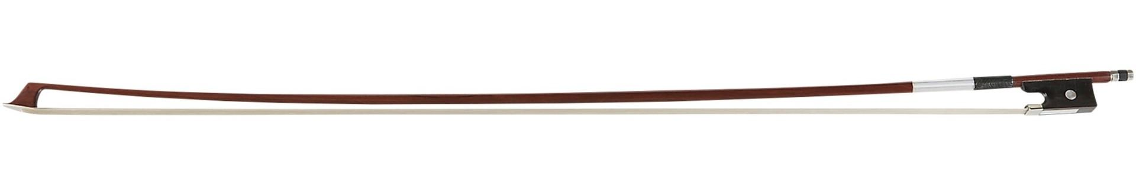
Музыкальные товары
Музыкальные инструменты
Запасные части и принадлежности для музыкальных инструментов
Ассортимент можете изучить самостоятельно, используя материал учебника: Сыцко, В.Е. Товароведение непродовольственных товаров:/ В.Е. Сыцко, М.И. Дрозд. – Минск: Выш.школа, 2005. – стр. 525

Slide 6
по принципу действия
Резонаторные (акустические)
Электромузыкальные
по источнику и способу извлечения звука
по способу образования звука
Струнные | Щипковые
 | Смычковые
 | Ударно-клавишные
Язычковые
Ударные | Перепончатые
 | Пластинчатые
 | Самозвучащие
Духовые | Амбушюрные
 | Лингвальные
 | Лабиальные
электронные | адаптеризованные

Slide 7
18.2 Струнные музыкальные инструменты
МИНСКИЙ ФИЛИАЛ
УО «Белорусский торгово-экономический университет потребительской кооперации»
Сыцко, В.Е. Товароведение непродовольственных товаров: / В.Е. Сыцко, М.И. Дрозд. – Минск: Выш. школа, 2005. – стр. 510-516

Slide 8
Струнные музыкальные инструменты
источником звука служат натянутые и закрепленные в двух точках струны
По способу извлечения звука:
ЩИПКОВЫЕ
звук извлекается путем защипывания струны пальцами или медиатором
Гитара, балалайка, домра, мандолина
СМЫЧКОВЫЕ
Звук извлекается за счет трения по струне волоска смычка
Скрипка, виолончель, альт, контрабас
УДАРНО-КЛАВИШНЫЕ
Для извлечения звука используется сложная система клавиш, молоточков и струн. Нажатие на клавишу влечет за собой удар молоточков по струнам, в результате чего возникает звук
Пианино, рояль

Slide 9
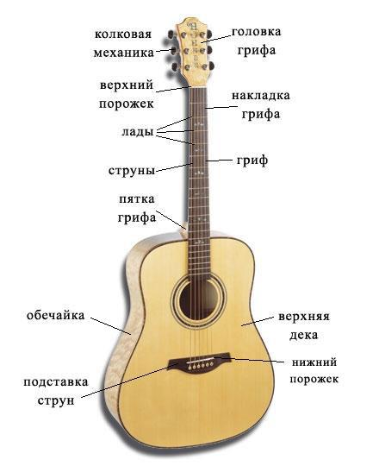
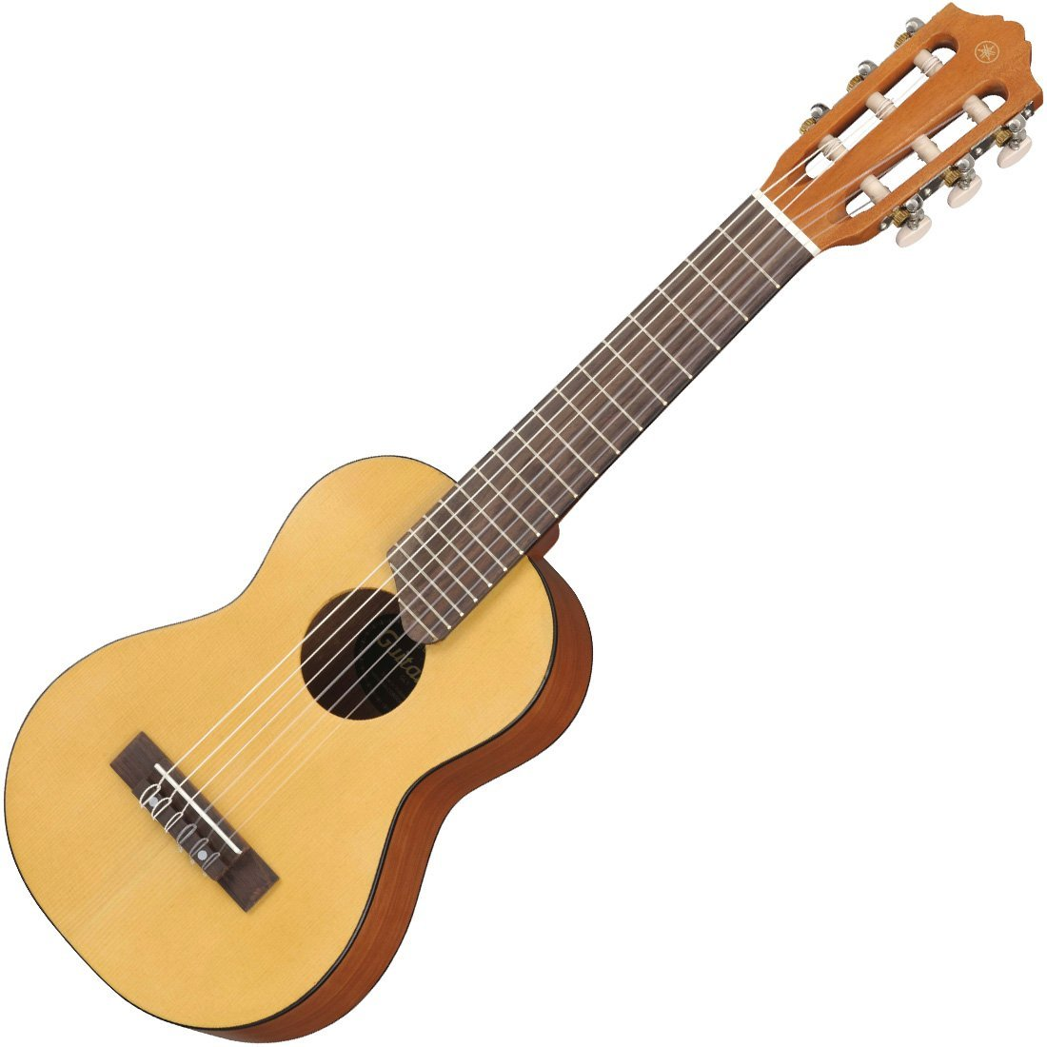
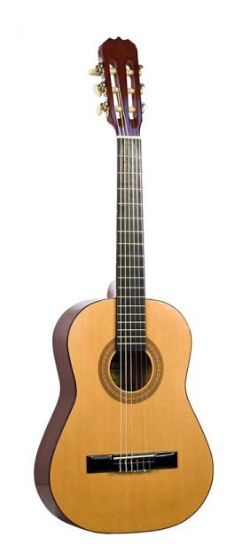
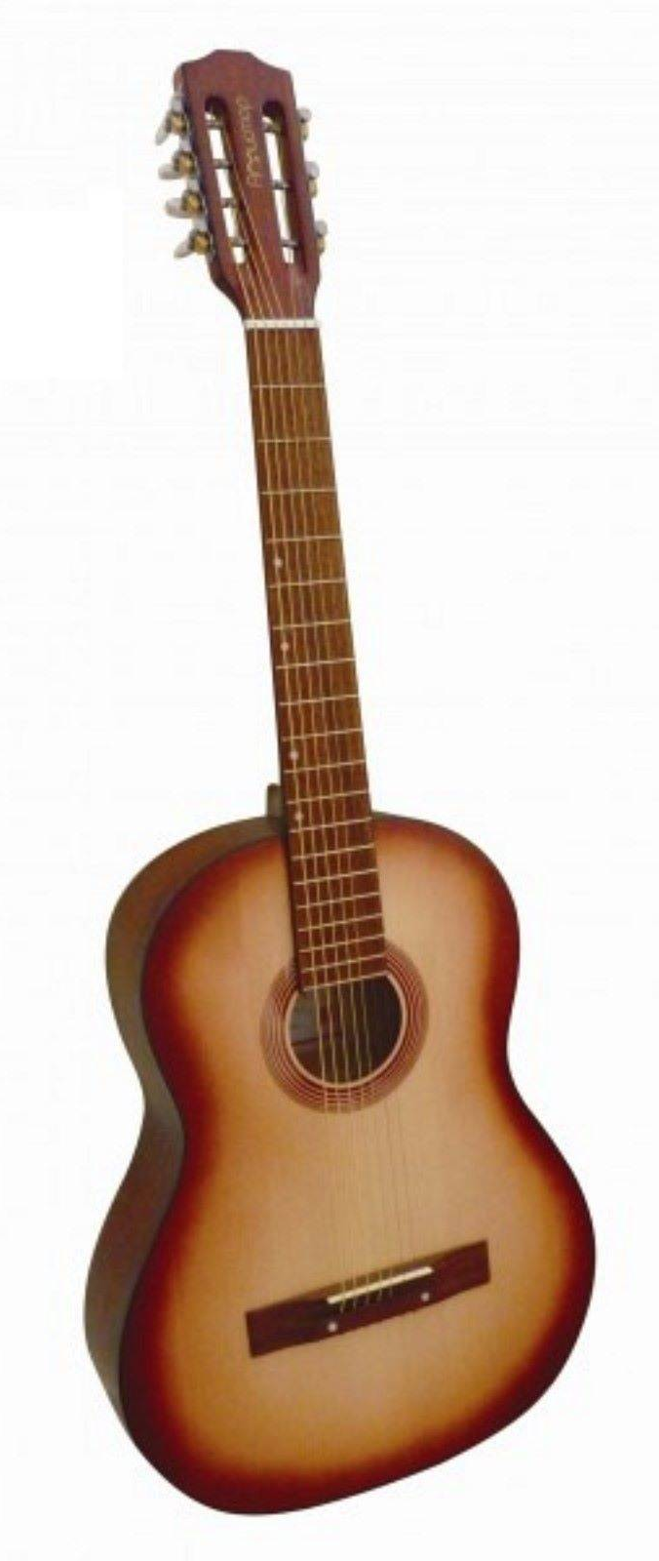
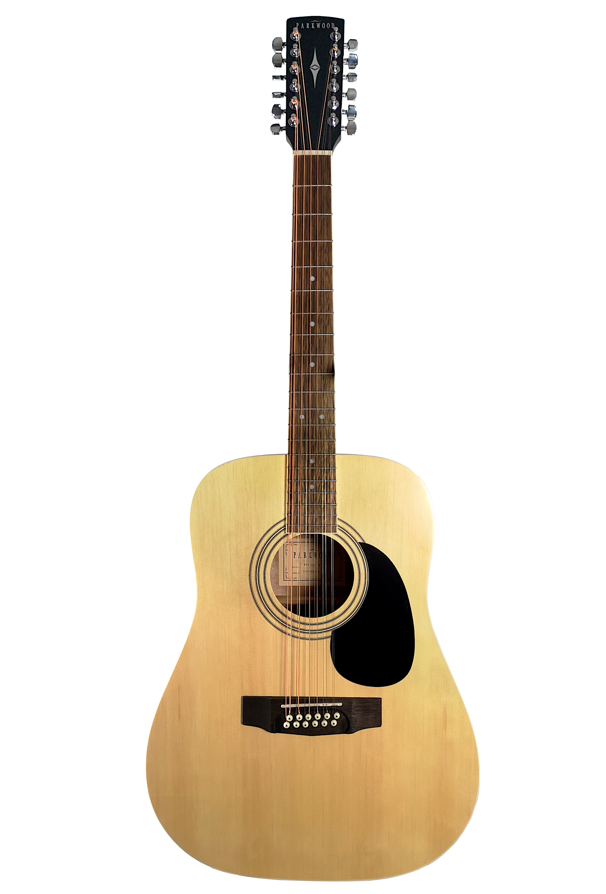
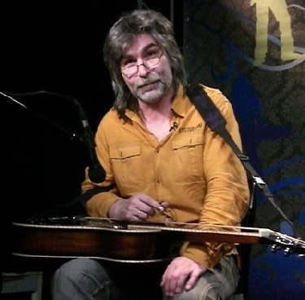
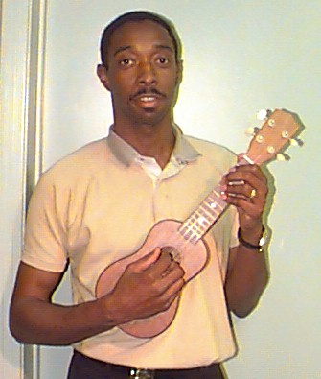
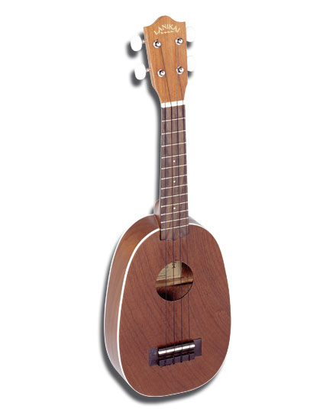
Гитара
ЩИПКОВЫЕ ИНСТРУМЕНТЫ
Классификация гитар:
имеет корпус в виде восьмерки с большим нижним овалом
уменьшенные (485-540мм)
нормальные (610мм)
увеличенные (650мм)
обыкновенного качества
повышенного качества
высокого качества
шестиструнные
семиструнные
двенадцатиструнные
обыкновенные
гавайские
Гавайская гитара имеет гриф коробчатой формы, порожек и подставка высокие (5-6мм). При игре гитару держат на коленях. Тембр звучания более резкий, звук вибрирующий, певучий. Вместо медиатора используют специальные наконечники, надеваемые на три пальца правой руки.
Нажимайте по порядку:
МЕНЗУРА – рабочая длина струны – расстояние от верхнего порожка до подставки (нижнего порожка) в мм
По числу струн
По конструкции
По качеству звучания и внешней отделке
Гитара имеет сочный, бархатистый, мягкий и глубокий тембр звучания.
Диапазон звучания 3 ½ октавы
Укулеле — миниатюрная четырехструнная версия гитары, изобретенная в конце XIX века на Гавайских островах.
По длине мензуры

Slide 10
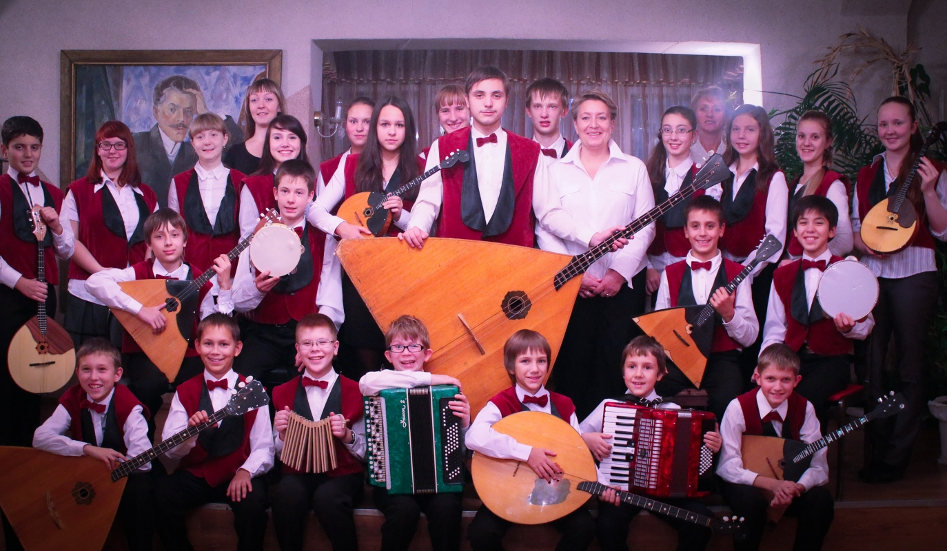
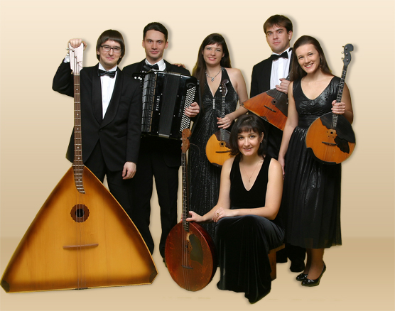
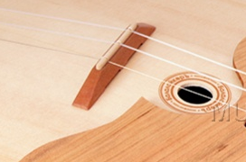
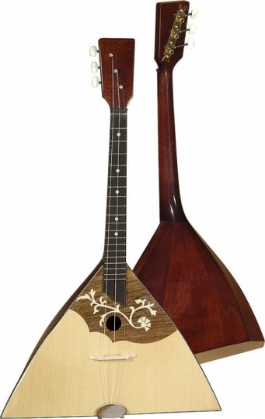
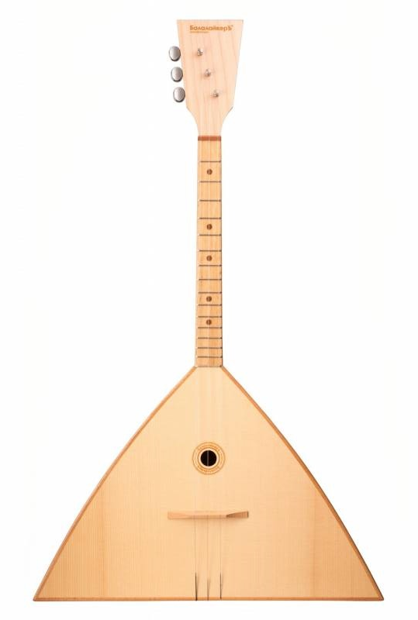
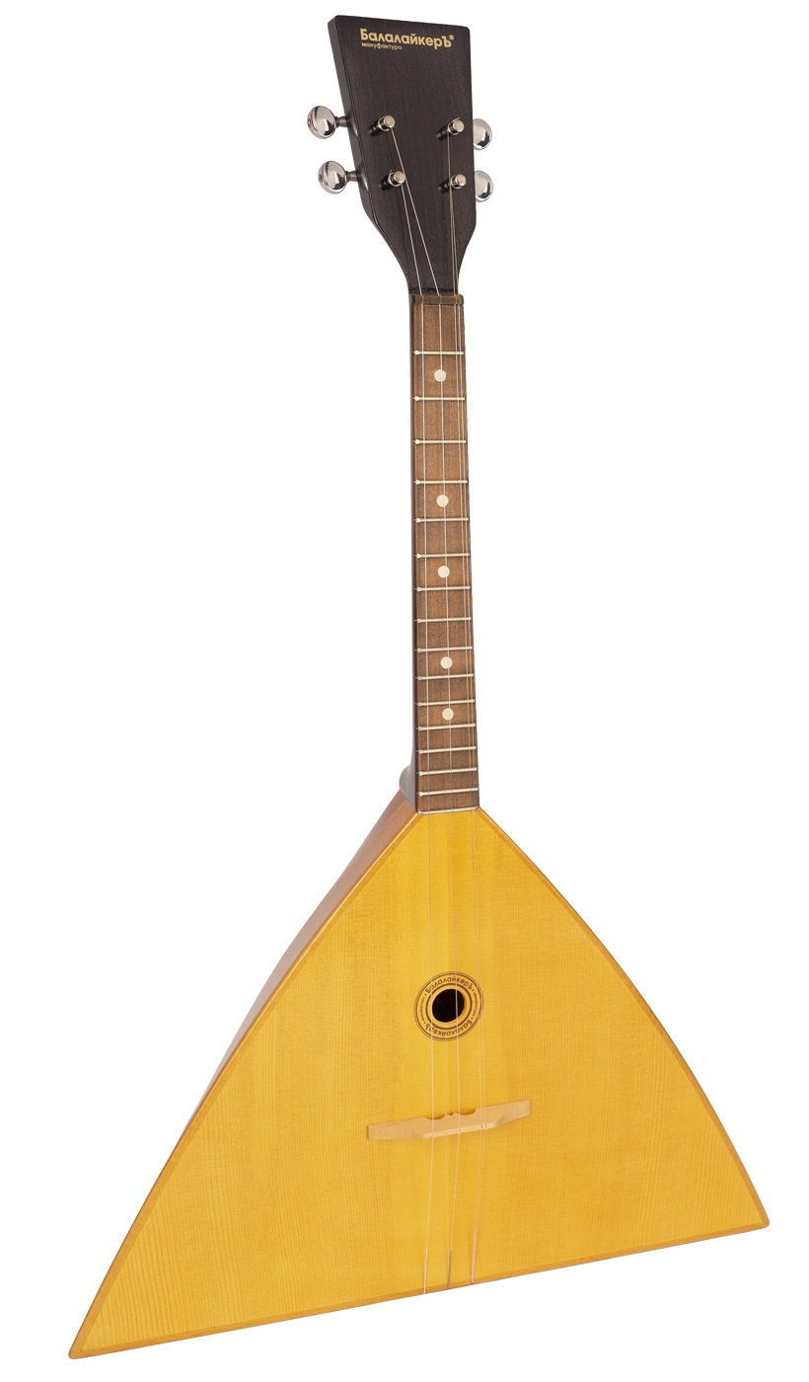
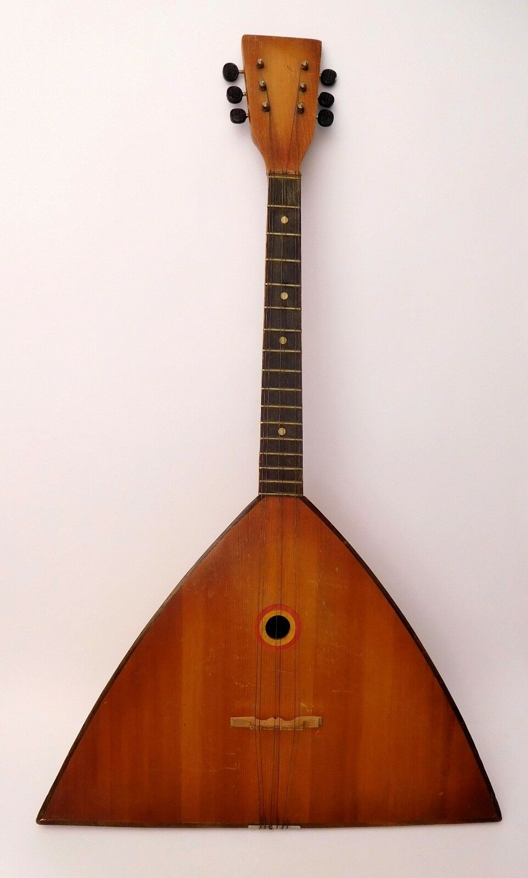
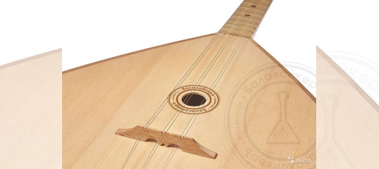
Балалайка
ЩИПКОВЫЕ ИНСТРУМЕНТЫ
Классификация балалаек:
имеет корпус треугольной формы, состоящий из деки, ребристого дна и задинки
Нажимайте по порядку:
обыкновенные
сольные
оркестровые
обыкновенного качества
повышенного качества
трехструнные
четырехструнные
шестиструнные
Наименование балалайки | Тембр звучания | Длина мензуры, мм | Диапазон звучания, октавы | Число ладов | Масса, кг
прима | резкий, пронзительный | 435-450 | 1 ¾ и 2½ | 16 | 0,7
секунда | слегка приглушенный | 475-490 | 1 ½ и 1¾ | 15 | 1
альт | более мягкий и сочный | 490-535 | 1½ и 2¼ | 15 | 1,2
бас | низкий | 750-780 | 1½ и 2¼ | 18 | 3,6-3,9
контрабас | низкий, глуховатый | 1100-1180 | 2½ | 17 | 7,3-9,1
По числу струн
Балалайка имеет резкий, пронзительный тембр звучания
Диапазон звучания
1½ - 2½ октавы
По качеству звучания
По назначению
По длине мензуры

Slide 11
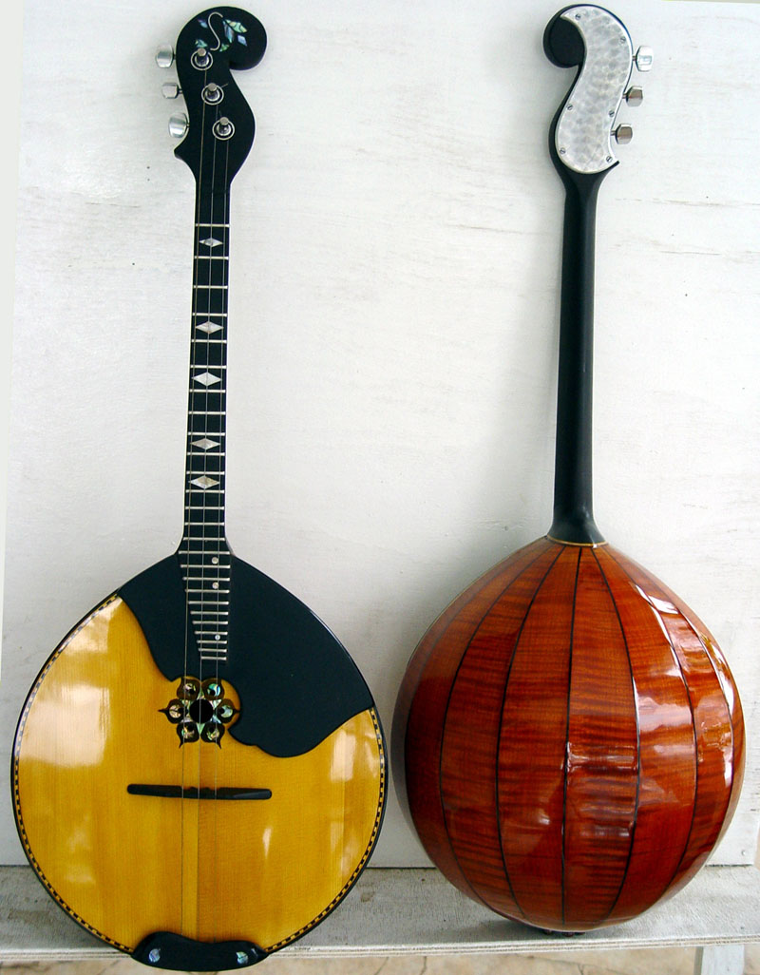
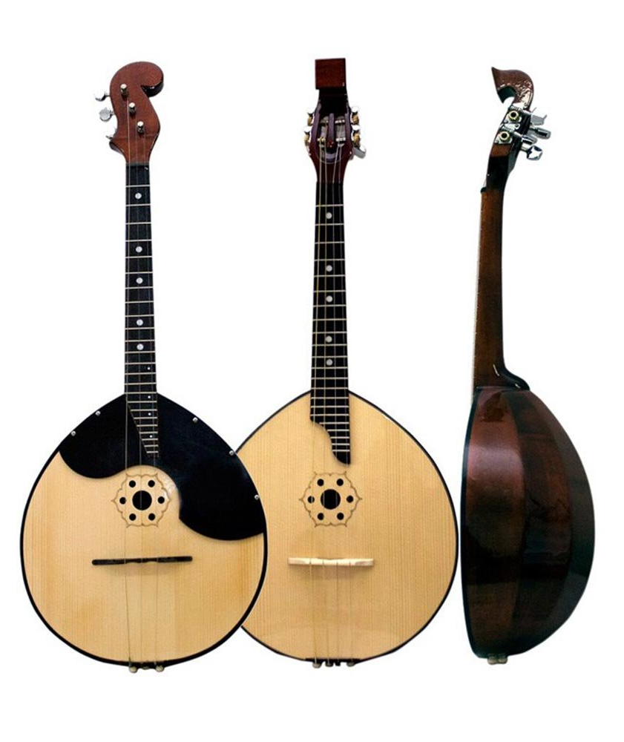
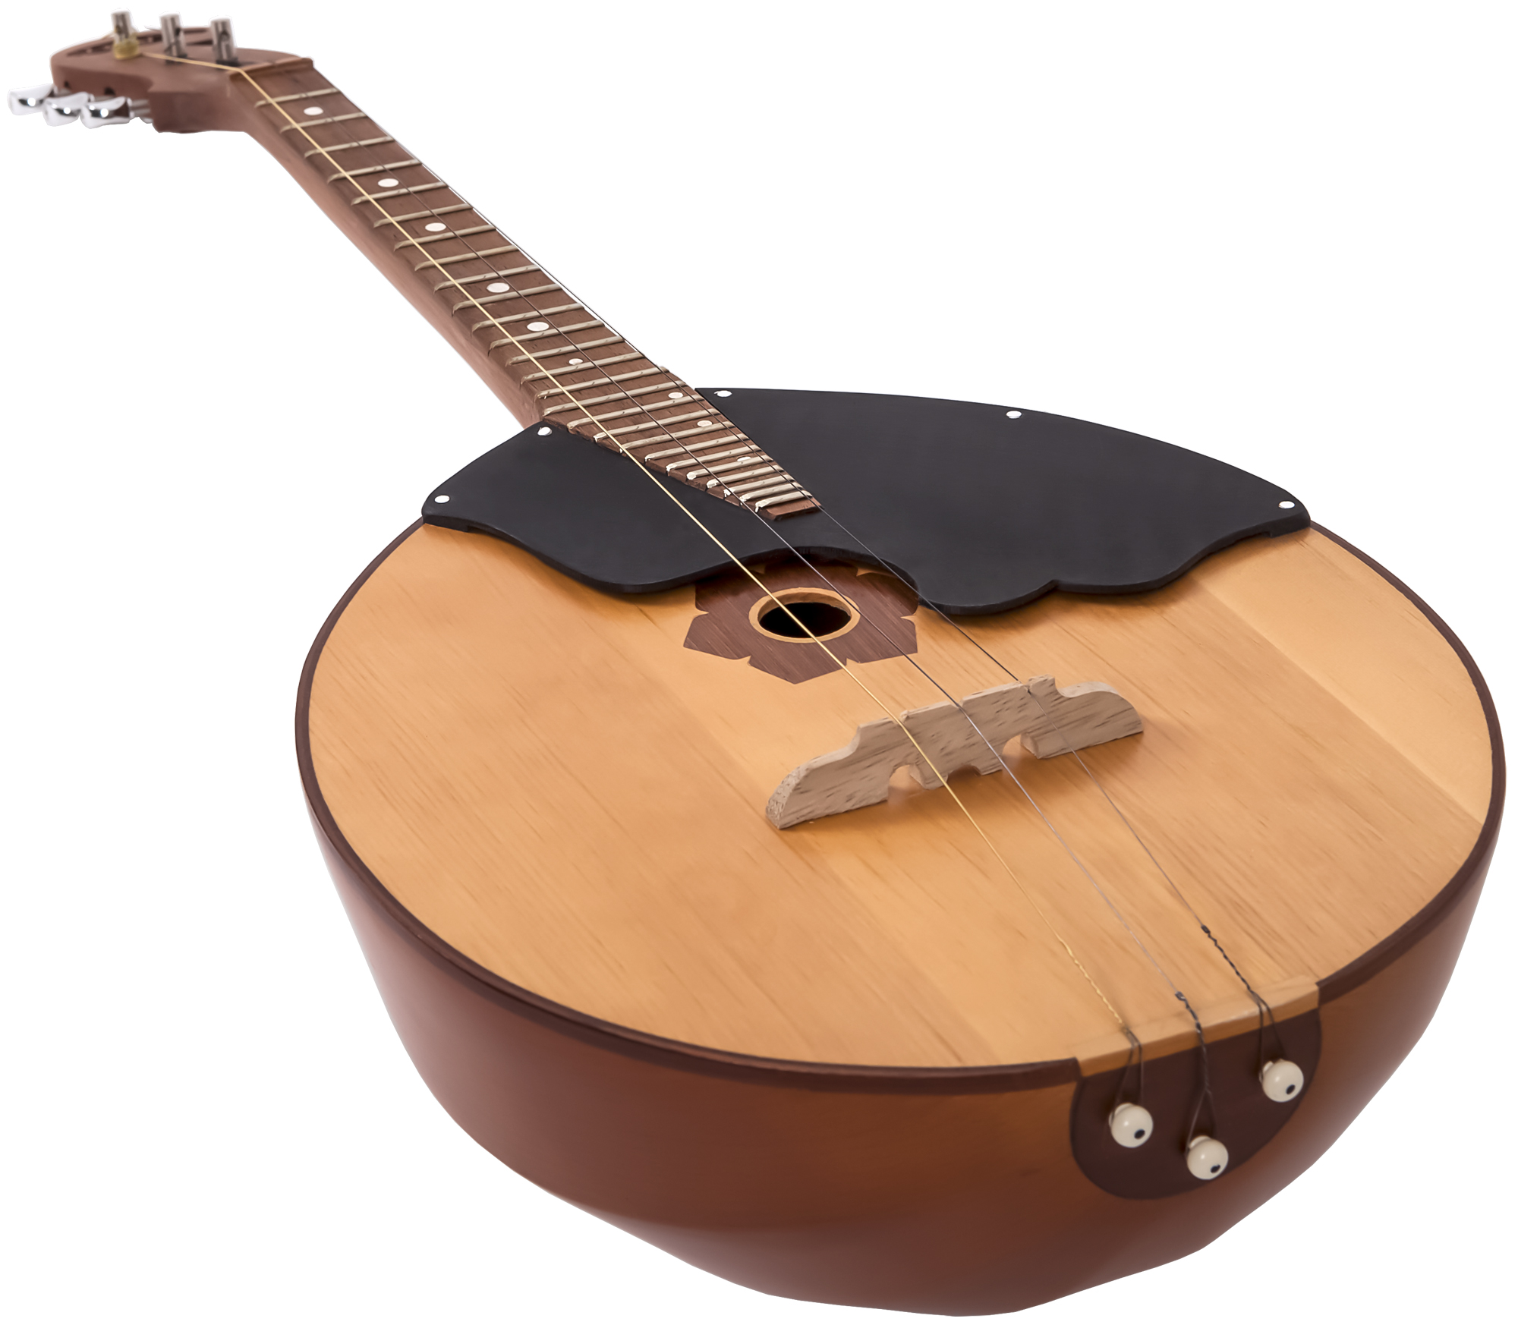
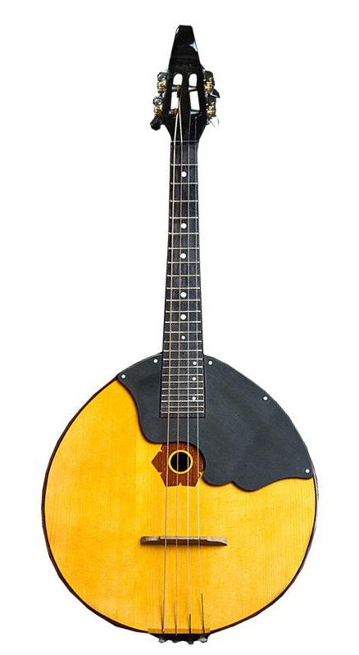
Домра
ЩИПКОВЫЕ ИНСТРУМЕНТЫ
Классификация домр:
имеет корпус полушаровидной формы и головку с завитком.
трехструнные
четырехструнные
3-хструнная домра имеет мягкий, певучий тембр звучания,
4-хструнная – более яркий и мягкий.
Нажимайте по порядку:
Наименование домры | Длина мензуры, мм |  | Масса, кг | Число ладов
 | 3-струнная | 4-струнная
пикколо | 260-280 | 274 | 0,3 | 19
прима | 380-400 | 350 | 0,5 | 24
альт | 490-505 | 420 | 0,8 | 19
тенор | 585 | 474 | 1 | 19
бас | 685-715 | 630 | 1,7-1,9 | 19
контрабас | 990 | 990 | 5,7 | 19
По числу струн
Диапазон звучания
2½ - 3½ октавы
По длине мензуры

Slide 12
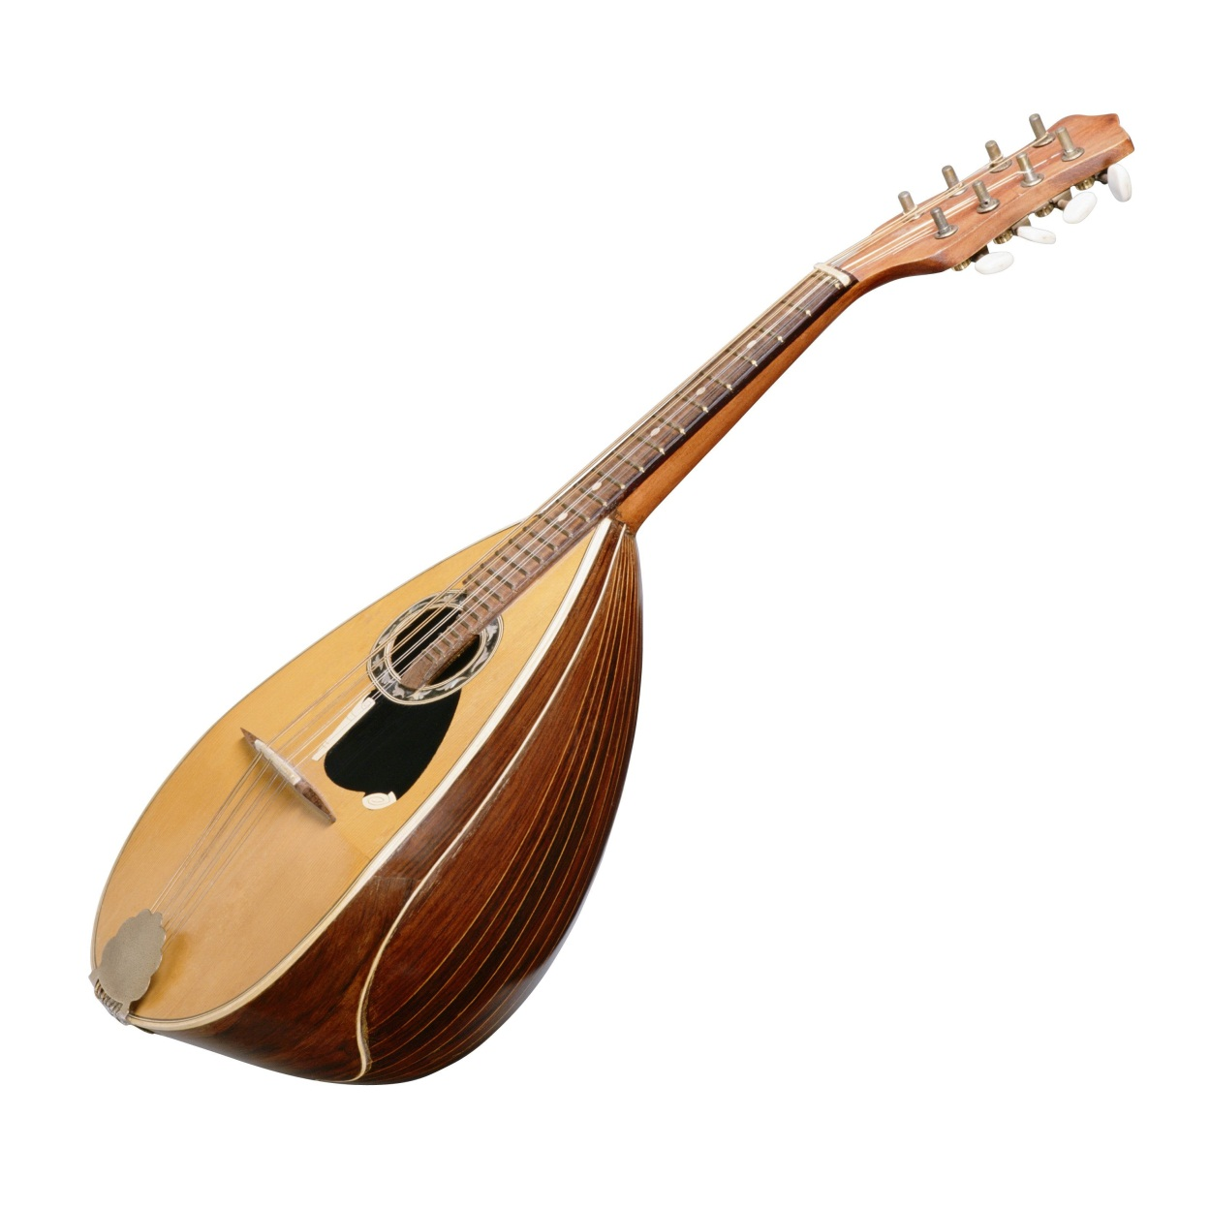
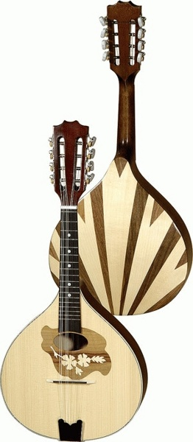
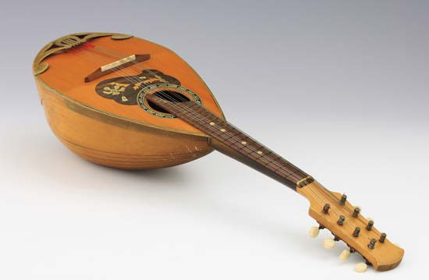
ЩИПКОВЫЕ ИНСТРУМЕНТЫ
Классификация мандолин:
Мандолина
– итальянский музыкальный инструмент.
Имеет 4 парные струны, звук извлекается с помощью медиатора.
Нажимайте по порядку:
обыкновенные
оркестровые
плоские
полуовальные
овальные
прима (335-350мм)
пикколо (350мм)
альт (мандола) (425-435мм)
виолончель (люта) (555-575мм)
контрабас (990-1000мм)
По форме корпуса
Диапазон звучания 3½ октавы
По назначению
По длине мензуры
Овальная мандолина имеет наиболее приятное, мягкое,
певучее звучание. Полуовальная звучит резко, плоская –
еще резче.

Slide 13
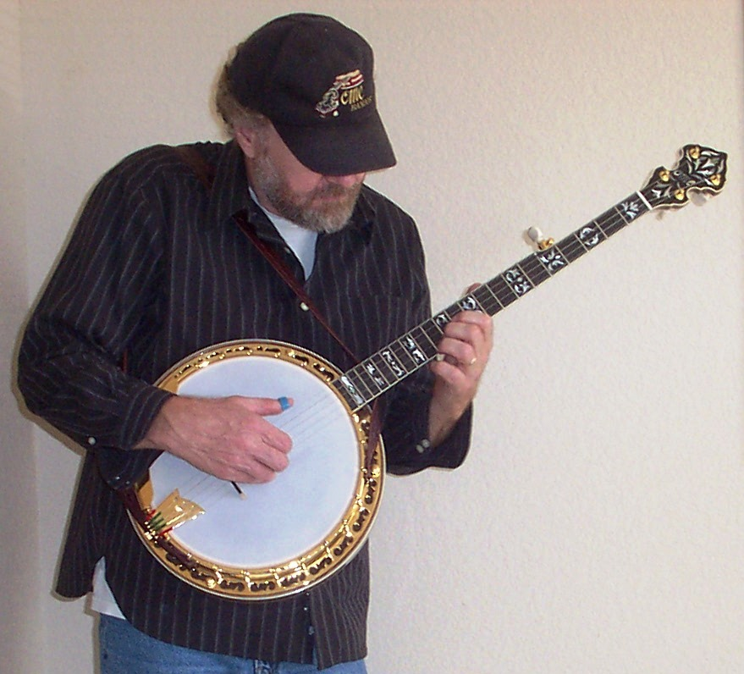
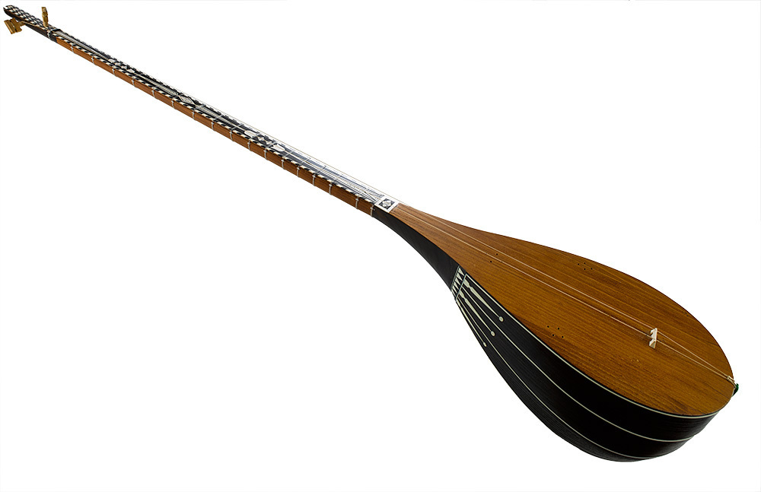
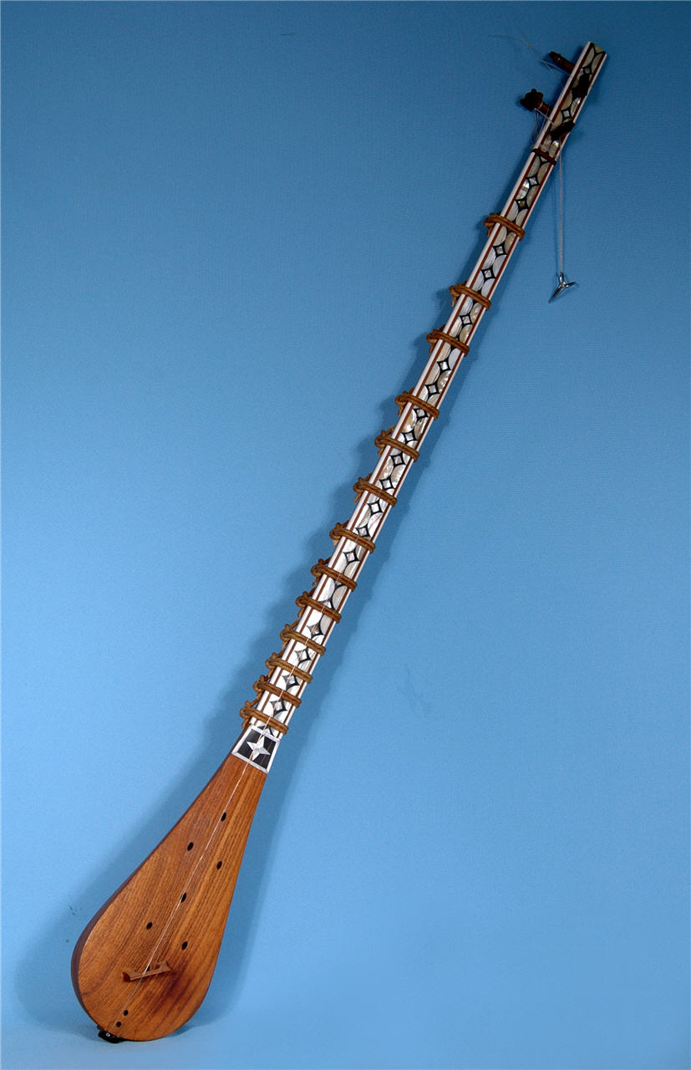
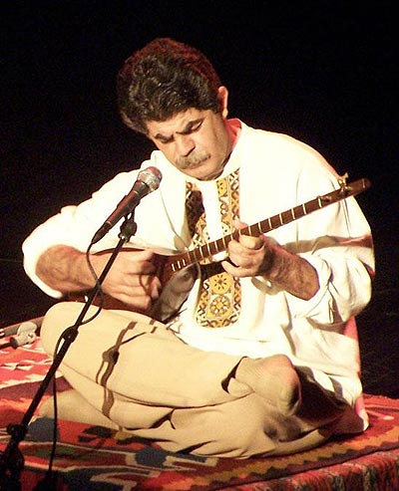
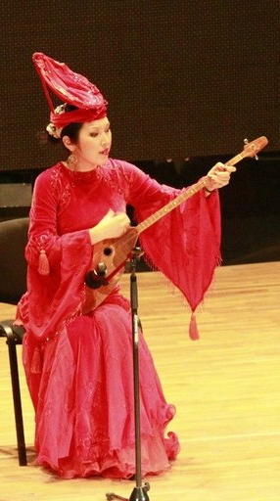
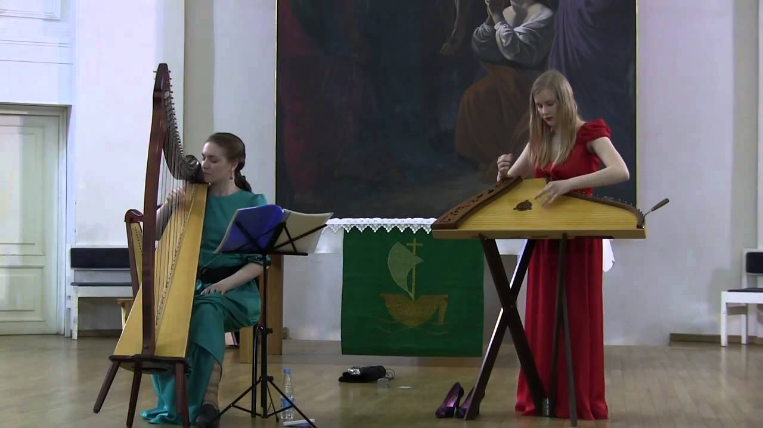
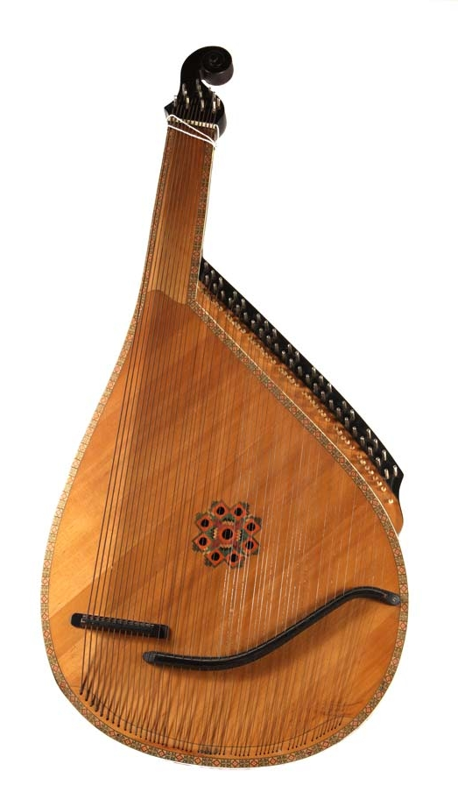
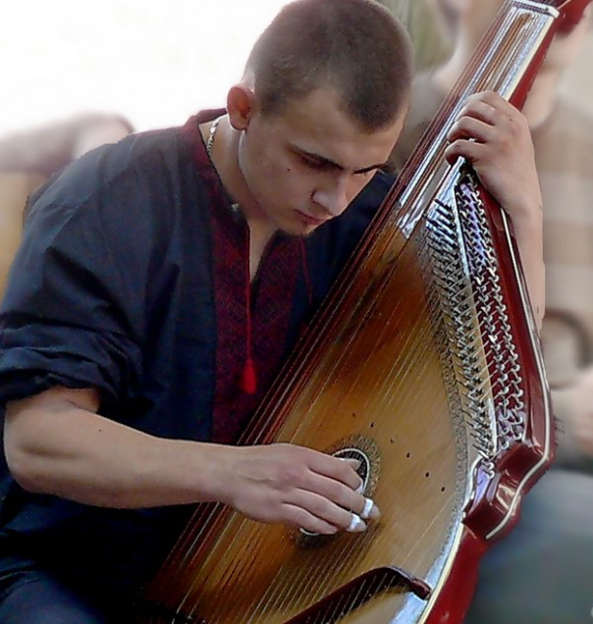
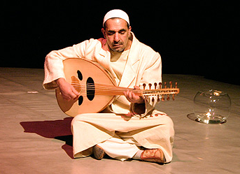
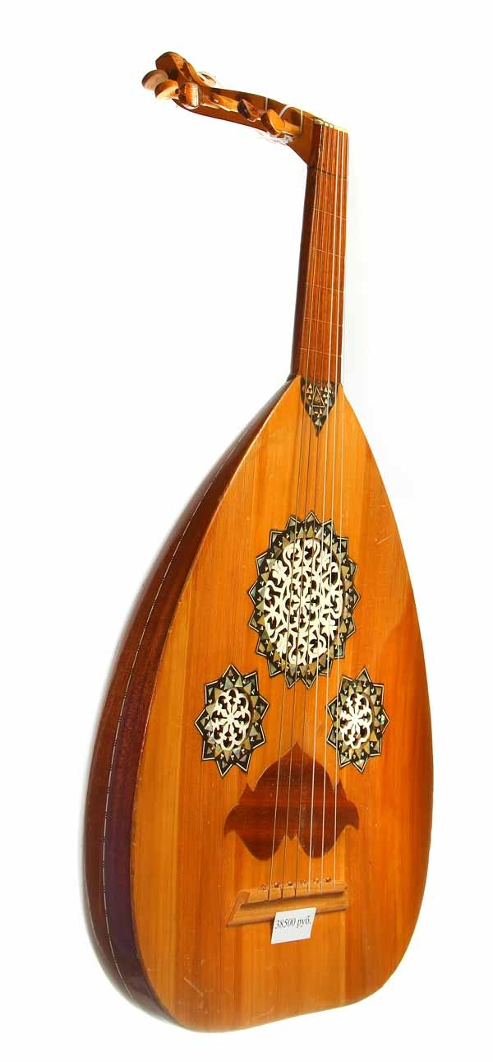
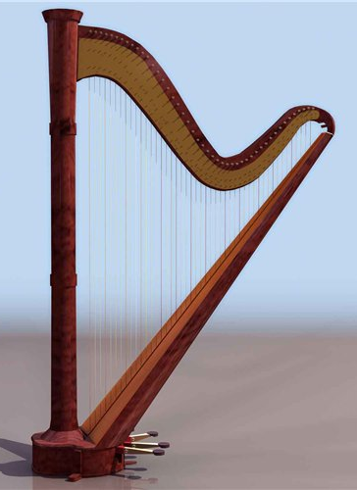
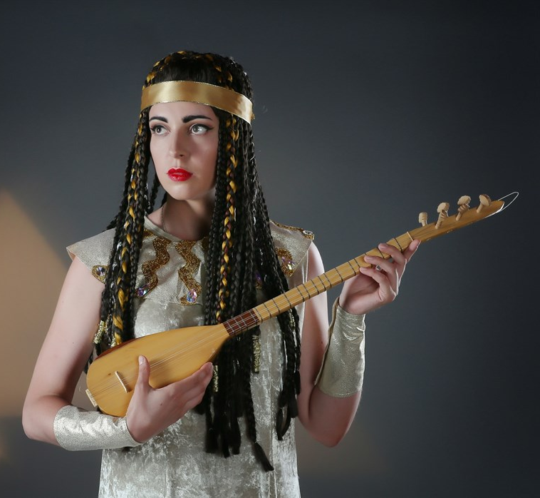
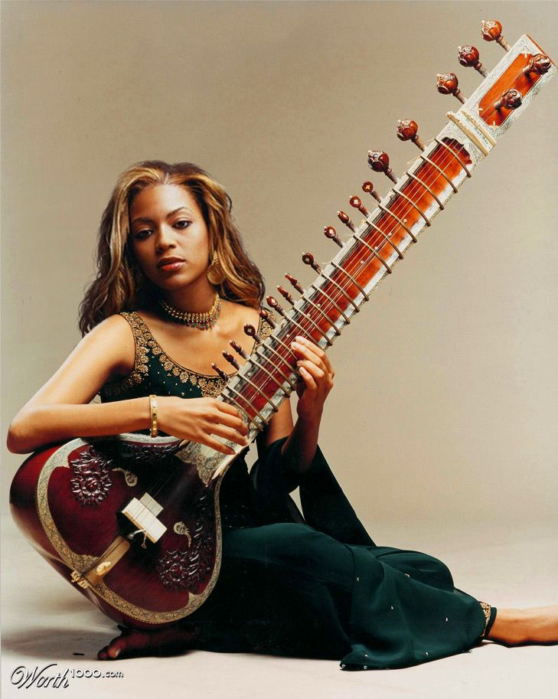
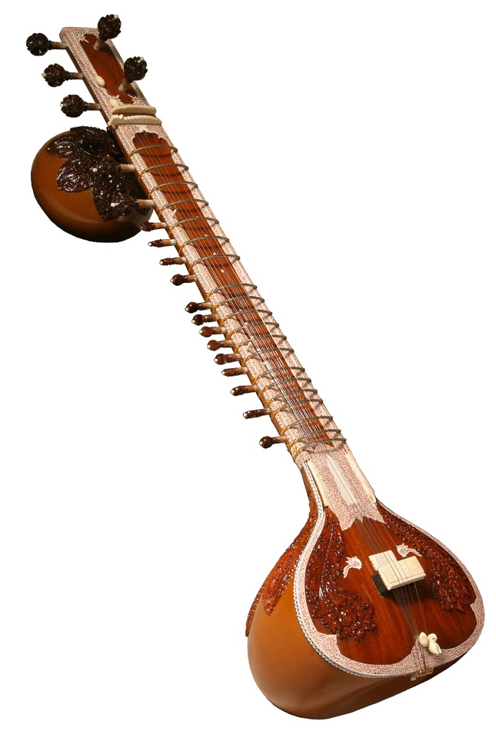
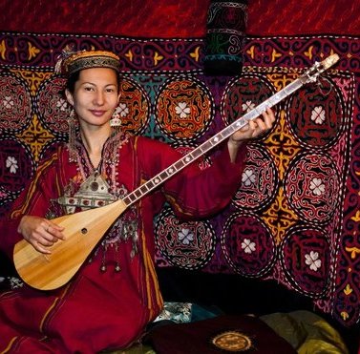
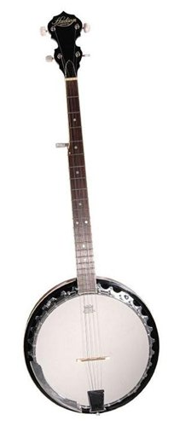
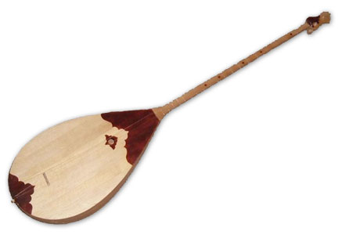
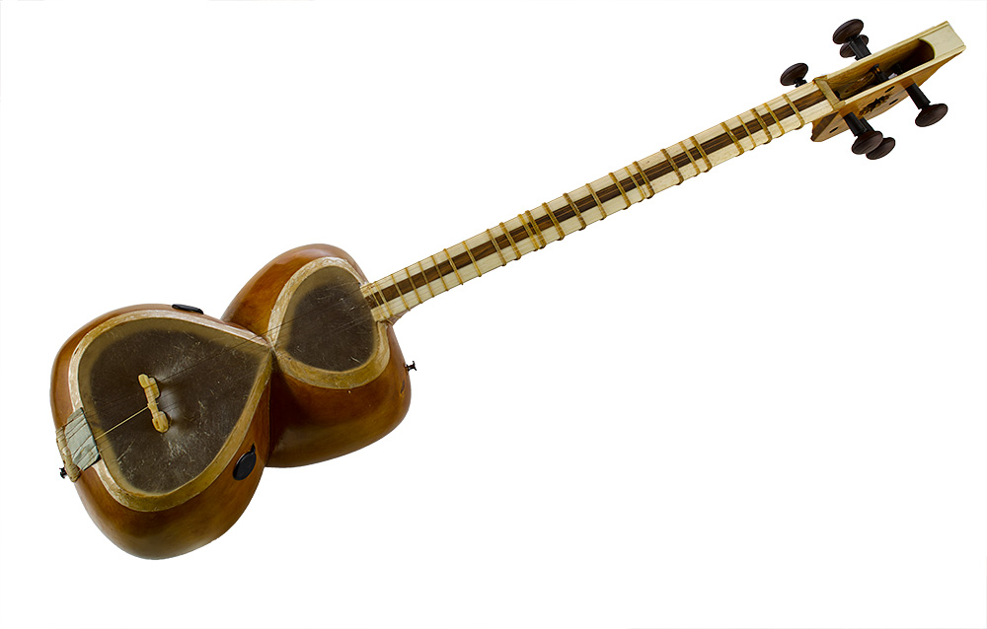
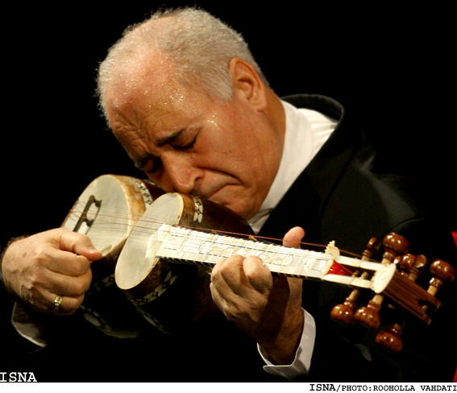


ЩИПКОВЫЕ ИНСТРУМЕНТЫ
НАЦИОНАЛЬНЫЕ ИНСТРУМЕНТЫ:
Ситар - самый известный индийский струнный щипковый инструмент. Имеет семь основных струн, и тринадцать резонирующих стальных или бронзовых струн, расположенных под этими семью и придающих звучанию специфический, характерный для каждого лада оттенок.
Домбра — казахский двухструнный щипковый музыкальный инструмент, родственник русских домры и балалайки.
Встречается также в Узбекистане (думбыра, думбрак), Башкирии (думбыра). Звук у домбры тихий, мягкий. Извлекается щипком, ударом кисти или медиатора.
Саз - струнный щипковый инструмент, распространенный у многих народов Кавказа и Закавказья, также в Иране, Афганистане, Египте и других странах Востока. Количество струн 4-10.
Тар - азербайджанский, иранский, армянский, дагестанский (чонгур, чугур), грузинский (тари) струнный щипковый инструмент. Имеет корпус в виде двух чаш из тутового дерева, затянутых заменяющей деку мембраной из животного пузыря или рыбьей кожи, длинную шейку и головку из орехового дерева. Древний тар имел 4-6 струн, современный тар - 11-струнный.
Арфа – щипковый инструмент древнего происхождения.
Имеет 46 струн, натянутых вертикально на раме с резонатором.
Арфа предназначена для сольного, оркестрового исполнения, аккомпанирования и учебных целей.
Диапазон звучания
6½ октавы.
Дутар - туркменский национальный 2-хструнный инструмент
Нажимайте по порядку:
Танбур - струнный щипковый инструмент, распространенный в арабских странах, а также странах Ближнего Востока и Средней Азии.
Бандура – украинский народный инструмент, состоит из широкого и неглубокого ковшеобразного корпуса и шейки с завитком. Имеет 56 струн. Звуки извлекают щипками.
Гусли - древнейший музыкальный щипковый инструмент, разновидностью которого является арфа.
У славян название этого инструмента связано со звучанием тетивы, которая натягивалась на лук. В глубокой древности упругая струна лука называлась иначе - "гусла". От этого слова произошли современные названия: гусле — у сербов и болгар, gusle, guzla, gusli — у хорватов, gosle — у словенов, guslić — у поляков, housle ('скрипка') y чехов и гусли у русских.
Лютня арабская (уд) - струнный щипковый инструмент, предшественник европейской лютни, один из наиболее древних инструментов, распространенных в странах Средней Азии, на Кавказе и Ближнем Востоке.
Бандура
Гусли
Арфа
Домбра
Дутар
Банджо
Лютня арабская
Саз
Ситар
Танбур
Тар

Slide 14




СМЫЧКОВЫЕ ИНСТРУМЕНТЫ
Смычковые инструменты имеют сходное устройство, 4 струны (сольный контрабас может иметь 5 струн).
Различаются тембром звучания, размерами, способом игры
5
4
6
2
1
3
7
10
8
скрипка альт виолончель контрабас
9
УСТРОЙСТВО СКРИПКИ: 1 – дека, 2 – дно, 3 – обечайка, 4 – головка, 5 – колки, 6 – гриф, 7 – резонаторные отверстия (эфы),
8 – подструнник, 9 – подбородник, 10 - подставка

Slide 15




СМЫЧКОВЫЕ ИНСТРУМЕНТЫ
Скрипка
– самый маленький по размерам смычковый инструмент. Имеет самое высокое звучание. Во время игры скрипку держат у плеча. Диапазон звучания до 4½ октавы
По качеству звучания:
сольные,
учебные I и II классов
По размерам:
- полномерные (4/4)
- маломерные (3/4, 2/3, 1/4, 1/8)

Slide 16


СМЫЧКОВЫЕ ИНСТРУМЕНТЫ
Альт
по устройству напоминает скрипку, но отличается большим размером и глуховатым тембром звучания.
Альты выпускаются только полномерные. Используются в основном для игры в составе оркестра, для сольных выступлений этот инструмент не применяется.
Диапазон звучания 3 октавы

Slide 17


СМЫЧКОВЫЕ ИНСТРУМЕНТЫ
Виолончель
отличается от альта большим размером корпуса, имеет выдвижной шпиль для упора в пол во время игры.
Диапазон звучания
3¹/₃ октавы

Slide 18

СМЫЧКОВЫЕ ИНСТРУМЕНТЫ
Контрабас
- самый крупный по размерам смычковый инструмент со шпилем для упора. Имеет самое низкое звучание.
Диапазон звучания
2¹/₃ октавы
Сольный контрабас может иметь 5 струн

Slide 19












СМЫЧКОВЫЕ ИНСТРУМЕНТЫ
НАЦИОНАЛЬНЫЕ ИНСТРУМЕНТЫ:
Кобыз - смычковый музыкальный инструмент с двумя волосяны-ми струнами. Он относится к древнейшему виду смычковых инструментов, которые сохранились у народов Сибири, Средней Азии, Поволжья, Закавказья и других.
Колёсная лира — народный струнный музыкальный инструмент с крупным удлинённым корпусом, иначе называемым, например, на Украине «рыле», а в Белоруссии – «лёра».
Французское название,
Vielle a` roue
(колесная скрипка),
описывает метод, которым извлекается звук.
Скрипичный смычок заменен колесом, которое вращается при помощи ручки.
Колесо касается струн и заставляет их колебаться.
Эрху - китайский смычковый двухструнный музыкальный инструмент, основная разновидность хуциня.
Кеманча – струнно-смычковый инструмент. Исторически она была распространена среди армян, так же как других народов Кавказа и Передней Азии. Имеет 4 струны.
Чианури (чунири) – грузинский национальный смычковый 3-хструнный инструмент.
Нажимайте по порядку:
Ребек, (ребека) - старинный (XII в.) 3-струнный смычковый инструмент, популярный на Среднем Востоке.
Эрху
Колёсная лира
Родственные инструменты:
хучир (монгольский),
бызанчи (тувинский),
огочон (манчжурский),
дуучэкэ (нанайский),
дзюлянки (удэгейский),
тынгрынг (нивхский).
Кеманча
Кобыз
Ребек
Чианури

Slide 20


УДАРНО-КЛАВИШНЫЕ ИНСТРУМЕНТЫ
Пианино
имеет прямоугольный корпус и вертикальное расположение струн, деки и опорных конструкций
По размерам: кабинетные, малогабаритные, мини-пианино
Диапазон звучания
5 – 7¼ октавы

Slide 21


УДАРНО-КЛАВИШНЫЕ ИНСТРУМЕНТЫ
Рояль
имеет форму крыла, расположенного в горизонтальной плоскости, и горизонтальное расположение струн, опорных конструкций и деки.
По размерам: концертные, салонные, кабинетные и миньон.
Диапазон звучания
7¼ октавы

Slide 22
18.3 Язычковые музыкальные инструменты
МИНСКИЙ ФИЛИАЛ
УО «Белорусский торгово-экономический университет потребительской кооперации»
Сыцко, В.Е. Товароведение непродовольственных товаров: / В.Е. Сыцко, М.И. Дрозд. – Минск: Выш. школа, 2005. – стр. 516-517

Slide 23




Язычковые музыкальные инструменты
источником звука служат упругие металлические язычки, которые под действием струи воздуха, образующейся при движении мехов, приходят в колебательное движение.
1
2
УСТРОЙСТВО ЯЗЫЧКОВЫХ ИНСТРУМЕНТОВ:
корпус: 1 – левая коробка, 2 – правая коробка;
3 – меховая камера,
4 – клавиатура мелодий,
5 – клавиатура аккомпанемента,
6 – регистровые переключатели
гармонь
5
баян
4
3
6
аккордеон

Slide 24



Гармонь
имеет диатонический звукоряд и предназначена для исполнения несложных мелодий
По звукоизвлечению:
гармони-хромки: при сжатии и растяжении мехов издают одинаковые по высоте звуки
гармони-венки: при сжатии и растяжении мехов издают разные по высоте звуки
В клавиатуре мелодий 1-2 ряда кнопок,
в клавиатуре аккомпанемента – 2-3 ряда
Диапазон звучания
до 2½ октавы

Slide 25

Баян
имеет хроматический звукоряд и большие музыкальные способности
По устройству левой клавиатуры:
с готовым аккомпанементом: при нажатии на кнопки левой клавиатуры извлекаются готовые аккорды
с выборным аккомпанементом: при нажатии на кнопки левой клавиатуры извлекаются отдельные звуки
с готово-выборным аккомпанементом: имеются специальные переключатели с готовых аккордов на отдельные звуки.
В клавиатуре мелодий 3, 4, 5 рядов кнопок, в клавиатуре аккомпанемента – 4-7 рядов.
Диапазон звучания
до 5½ октавы

Slide 26



Аккордеон
имеет специфический гнусоватый тембр звучания из-за особой настройки язычков
Клавиатура мелодий идентична клавиатуре рояля, в правой и левой клавиатурах имеются переключатели регистров, левая клавиатура имеет готовые аккорды
Диапазон звучания 3½ октавы
По величине звукового диапазона:
Полные – 41 клавиша в мелодии и 120 кнопок в аккомпанементе
Неполные

Slide 27
Условное обозначение
язычковых инструментов
41×120 – III – 13/9
1 2 3 4 5
1 – число кнопок (клавиш) в клавиатуре мелодий
2 – число кнопок в клавиатуре аккомпанемента
3 – голосность
4 – число регистровых переключателей в клавиатуре мелодий
5 – число регистровых переключателей в клавиатуре аккомпанемента

Slide 28
18.4 Духовые музыкальные инструменты
МИНСКИЙ ФИЛИАЛ
УО «Белорусский торгово-экономический университет потребительской кооперации»
Сыцко, В.Е. Товароведение непродовольственных товаров: / В.Е. Сыцко, М.И. Дрозд. – Минск: Выш. школа, 2005. – стр. 517-521

Slide 29



Духовые музыкальные инструменты
источником звука служит столб воздуха, заключенный в канале музыкального инструмента.
По способу извлечения звука:
Амбушюрные
Лингвальные
Лабиальные

Slide 30

АМБУШЮРНЫЕ ИНСТРУМЕНТЫ
3
Звукоизвлечение заключается в пери-одическом вдувании воздуха в канал через воронкообразный мундштук, плотно прижимаемый к губам музы-канта.
Амбушюрные инструменты изготавли-ваются из медных сплавов, имеют корпус, закрученный в несколько оборотов для удобства игры, мундштук в виде воронки, оркестровые имеют вентильный механизм.
По способу изменения высоты звука
Вентильные
Безвентильные
Цуговые
2
1
для изменения высоты звука используется вентильный механизм
ТРУБА
САКСГОРНЫ
ВАЛТОРНА
не имеют вентильного механизма и возможности изменения высоты звука (сигнальные инструменты)
ГОРН
ФАНФАРА
ТРУБА КАВАЛЕРИЙСКАЯ
РОЖОК ПЕХОТНЫЙ
для изменения высоты звука используется выдвижная трубка – кулиса
ЦУГ-ТРОМБОН
4
Устройство: 1 – корпус, 2 – раструб, 3 – мундштук, 4 – вентильный механизм

Slide 31







Вентильные инструменты
Валторна имеет длинный и узкий корпус, свернутый в форме обруча в три оборота, заканчивающийся широким раструбом.
Нажимайте по порядку:
Сузафон – медный духовой инструмент басового звучания, разновидность тубы. Сконструирован таким образом, что «надевается» на тело музыканта, и удерживается на левом плече.
Бас-геликон – низкий по звучанию медный духовой инструмент, применяется только в военных оркестрах. Музыкант может играть на нём верхом на лошади — изогнутая трубка геликона вешается на левое плечо, и руки остаются свободными.
Саксгорны (корнет, альт, тенор, баритон, туба)
сходны между собой по устройству (имеют корпус, конусообразно расширяющийся от мундштука, свернутый в два оборота), отличаются друг от друга размерами и тембром звучания.
Диапазон звучания 2¾ октавы
Инструмент высокого регистра, имеет корпус, свернутый в полтора оборота. Длина инструмента 460-490мм, масса 1кг.
Диапазон звучания 2¾ октавы
Труба
Саксгорны
Длина трубки 3650мм, масса 1,8кг.
Диапазон звучания 3½ октавы.
Валторна
!
 | Корнет | Альт | Тенор | Баритон | Туба
длина, мм | 460 | 640 | 765 | 870 | 925-1000
масса, кг | 1 | 1,6 | 2,3 | 3,2 | 5,4-7,5

Slide 32






Безвентильные инструменты
Нажимайте по порядку:
Горн (труба пионерская)
Фанфара
Рожок пехотный
Труба кавалерийская

Slide 33


Цуговые инструменты
Цуг-тромбон
Высота звука изменяется путем
выдвижения специальной
трубки – кулисы.
Длина инструмента 1170мм, масса 1,4кг.
Диапазон звучания
2¾ октавы

Slide 34

ЛИНГВАЛЬНЫЕ ИНСТРУМЕНТЫ
Звукообразование происходит в результате колебания трости,
укрепленной в верхней части инструмента
Лингвальные инструменты имеют прямой деревянный или пластмассовый корпус, состоящий из нескольких колен, мундштук клювообразной формы или вместо мундштука тонкую трубку (эску), клапанно-рычажный механизм, трость, закрепленную в верхней части инструмента.
Исключение – саксофон.
2
1
3
4
Устройство:
1 – корпус, 2 – раструб, 3 – мундштук,
4 – клапанно-рычажный механизм

Slide 35










По конструкции трости:
Английский рожок – разновидность гобоя, имеет более длинный и широкий канал, раструб грушевидной формы
Кларнет имеет мягкий, певучий, выразительный тембр звучания.
Диапазон звучания 3 ¼ октавы
Саксофон обладает сильным и выразительным гнусоватым тембром звучания.
По размеру: сопранино, альт, баритон, контрабас, сопрано, тенор, бас
Гобой отличается нежным и певучим тембром звучания
Фагот – инструмент низкого регистра, имеет глуховатый, сумрачный тембр звучания
Однотростевые
(мундштучного типа):
Кларнет
Саксофон
Двухтростевые
(безмундштучного типа):
Гобой
Английский рожок
Фагот
Нажимайте по порядку

Slide 36








ЛАБИАЛЬНЫЕ ИНСТРУМЕНТЫ
звук извлекается путем вдувания воздуха непосредственно в канал инструмента
Нажимайте по порядку:
Волынка состоит из 4 игровых трубок, которые соединены с резервуаром, изготавливаемым из овечьей или козьей шкуры мехом внутрь.
Музыкант вдувает воздух через специальную трубку и, нажимая локтем левой руки на резервуар, заполненный воздухом, правой начинает играть на игровой трубке.
Три большие трубки звучат самостоятельно, давая постоянный протяжный звук
Деревянные и металлические
Большие (системы Бема), альт и малые (пикколо)
Нажимайте по порядку:
По материалу изготовления
Продольные
Волынка
По размерам
Поперечные
По конструкции
Блокфлейта – разновидность продоль-ной флейты, духовой деревянный музыкальный инструмент из семейства свистковых.
Панфлейта (флейта Пана) – многоствольчатая флейта, состоящая из нескольких (3 и больше) бамбуковых, тростниковых, костяных или металлических пустотелых трубок ступенчато уменьшающейся длины, закрытых снизу.
имеет боковое овальное отверстие на головке для вдувания воздуха
Отличается высоким и холодным тембром звучания
Диапазон звучания 3 октавы

Slide 37
18.5 Ударные музыкальные инструменты
МИНСКИЙ ФИЛИАЛ
УО «Белорусский торгово-экономический университет потребительской кооперации»
Сыцко, В.Е. Товароведение непродовольственных товаров: / В.Е. Сыцко, М.И. Дрозд. – Минск: Выш. школа, 2005. – стр. 521-523

Slide 38



Ударные музыкальные инструменты
звук извлекается за счет удара какого-либо приспособления
или отдельных частей инструмента друг о друга
По источнику звука:
перепончатые
пластинчатые
самозвучащие

Slide 39




















ПЕРЕПОНЧАТЫЕ ИНСТРУМЕНТЫ
источником звука служит натянутая и укрепленная на корпусе перепонка
Нажимайте по порядку
Нажимайте по порядку
Бубен – узкий деревянный обруч, на одну сторону которого натянута кожаная перепонка, в прорезях обруча укреплены металлические пластины или колокольчики.
Звуки извлекаются ударами ладони или потряхиванием.
Барабан имеет круглый деревянный корпус с натянутой с двух сторон перепонкой.
По размерам:
Литавра представляет собой медный или латунный котел диаметром 55 – 70 см, укрепленный на треножнике и обтянутый сверху кожаной перепонкой. Звук извлекается ударами деревянных колотушек с шарообразными наконечниками из войлока.
Применяется этот инструмент только в больших симфонических оркестрах.
По конструкции:
1. Ручные литавры – натяжение перепонки изменяется вручную.
2. Механические литавры – натяжение перепонки изменяется поворотом колеса.
3. Педальные литавры – натяжение перепонки изменяется нажатием на педаль.
Перестраивающиеся
Дарбука – небольшой барабан, широко распростра-нённый на Ближнем Востоке, Египте, странах Магриба, в Закавказье и на Балканах.
Традиционно изготовляется из глины и козлиной кожи, сейчас также распространены металлические дарбуки. Имеет два отверстия, одно из которых (широкое) закрыто мембраной.
Конга – узкий высокий кубинский барабан с африканскими корнями.
Джемб является традиционным ударным инструментом народов Западной Африки. Он представляет собой деревянную основу, имеющую форму песочных часов, полую внутри с натянутой на нее кожей животного (в основном козы, реже зебры и др.) при помощи специальной системы веревок и узлов.
Бонги
Бонги состоят из двух небольших барабанов разного диаметра, соединенных друг с другом. Барабан большего диаметра называется «эмбра» - от исп. женщина, самка), а меньший – «мачо» - от исп. самец)
Большой барабан издает мощный низкий и глухой звук, извлекаемый ударами деревянной колотушки с шарообразным наконечником из войлока
Малый барабан имеет натянутые капроновые струны поверх нижней перепонки; издает резкий, сухой и трескучий звук. Звук извлекается деревянными палочками.
(можно изменять высоту звука путем изменения натяжения перепонки)
Джемб
Большой
Дарбука
Малый
Литавры
Конга
Пионерский
Неперестраивающиеся
Нажимайте
по порядку
Барабан
Бубен
Национальные инструменты

Slide 40





ПЛАСТИНЧАТЫЕ ИНСТРУМЕНТЫ
источником звука служат металлические или деревянные пластинки или трубочки
Ксилофон состоит из набора хроматически настроенных деревянных пластинок разных размеров, расположенных в 3-4 ряда на соломенных жгутах или толстых жильных струнах. Тембр звучания резкий, щелкающий. Звук извлекается ударами деревянных палочек по пластинам.
Металлофон по конструкции аналогичен ксилофону, но пластинки или трубки изготавливаются из стали, реже из бронзы. Тембр звучания резкий, металлический, звенящий.
Маримба – разновидность ксилофона с металлическими резонаторными трубками.
Нажимайте по порядку
Челеста внешне напоминает миниатюрное пианино, но источником звука являются не струны, а набор хроматически настроенных стальных пластинок. Тембр звучания нежный, напоминающий звук колокольчиков.
Ксилофон
Металлофон
Маримба
Челеста

Slide 41






























САМОЗВУЧАЩИЕ ИНСТРУМЕНТЫ
источником звука является сам инструмент в целом или его корпус
Нажимайте по порядку
Оркестровый треугольник имеет вид стального стержня, изогнутого в виде треугольника, свободно подвешенного за одну вершину. Звук извлекается ударами металлической палочки.
Оркестровые тарелки – диск выпуклой формы, изготовленный из особых сплавов (например, латуни) путем литья и последующей ковки. В центре тарелки имеется отверстие, предназначенное для закрепления инструмента на специальной стойке или для прикрепления ремня.
Гонг – ударный музыкальный инструмент, который используется в симфоническом оркестре. Представляет из себя свободно подвешенный вогнутый металлический диск сравнительно большого размера.
Нажимайте по порядку
Колокола – металлическая или деревянная стойка с подвешенными на высоте 2м металлическими трубками в количестве 12-18 шт. Звуки извлекаются ударами молоточков по трубкам.
Трещотка веерная
Трещотка-вертушка
Цымбалы – ударный струнный или щипковый народный инструмент.
Имеет деку трапециевидной формы с закрепленными на ней струнами (обычно их 34). Звук извлекается ударами молоточков с обтянутыми кожей головками.
Маракасы – латиноамериканский инструмент индейского происхождения. В европейскую музыку маракас пришел из кубинских танцевальных оркестров. Современные маракасы делают из тонкостенных деревянных, пластмассовых или металлических пустых шаров, засыпанных горохом или дробью. Для игры употребляются обычно два маракаса; держат их за рукоятки в обеих руках.
Погремушки «Румба» представляют собой деревянную или пластмассовую рукоятку с закрепленными в прорезях металлическими тарелочками.
Ложки - самый простой, самый колоритный и распространенный инструмент русского народа.
Кабаца – народный латиноамериканский инструмент. Изготавливается из высушенной тыквы; снаружи оплетается сеткой из бус так, чтобы шар мог свободно вращаться.
Кастаньеты – две раковины из древесины твердых пород, связанные шнурком по одной или по две пары. Звуки резкие, щелкающие, извлекаются постукиванием одной раковины о другую.
Гуиро – от испан. - бутыль из тыквы - латиноамериканский инструмент индейского происхождения, широко распространен на Кубе, в Пуэрто-Рико и Перу, а также на Карибах.
Настроенные:
Кастаньеты
Колокола
Маракасы
Погремушки «Румба»
Нажимайте по порядку
Ненастроенные:
Состоят из двух выпуклых дисков, к которым прикреплены кожаные ремни. Звук извлекается в результате удара тарелки о тарелку
устанавливаются на стойки
парные
пара тарелок на общей стойке, управляемая педалью
Ложки
Игра на гонге осуществляется ударами колотушки. В результате своего долго резонирующего звучания, гонг традиционно используется в качестве финального аккорда в некоторых симфонических произведениях.
Гонг
Трещотка
подвесные
Рубель
Оркестровые тарелки
хай-хэт
Шархуны
Цымбалы
Оркестровый треугольник
Гуиро
Кабаца
Национальные инструменты
Ложки в станке
Ложки веерные

Slide 42
18.6. Электромузыкальные инструменты
МИНСКИЙ ФИЛИАЛ
УО «Белорусский торгово-экономический университет потребительской кооперации»
Сыцко, В.Е. Товароведение непродовольственных товаров: / В.Е. Сыцко, М.И. Дрозд. – Минск: Выш. школа, 2005. – стр. 523-525

Slide 43



Адаптеризованные инструменты
Звук возникает в результате колебаний какого-либо источника звука (например, струн), которые воспринимаются звукоснимателем (адаптером) и преобразуются в электрические колебания. Далее электрические колебания усиливаются и передаются на динамики.
Электрогитара
Электробаян
Электроскрипка

Slide 44



Электронные инструменты
имеют электрический звуковой генератор
Источником звука является электрический колебательный контур – генератор тона, возбуждающий электрические колебания звуковой частоты. Генератор подключен к делителю частоты, который позволяет получить электрические колебания всего диапазона частот музыкальных звуков.
Электроорган
Синтезатор

Slide 45
18.7 Маркировка, упаковка, транспортирование и хранение музыкальных инструментов
МИНСКИЙ ФИЛИАЛ
УО «Белорусский торгово-экономический университет потребительской кооперации»
Изучите данный вопрос самостоятельно, используя материал учебника: Сыцко, В.Е. Товароведение непродовольственных товаров: / В.Е. Сыцко, М.И. Дрозд. – Минск: Выш. школа, 2005. – стр. 528-529

Slide 46

Вопросы для самоконтроля:
Назовите группы и подгруппы музыкальных инструментов по источнику и способу извлечения звука
Что является источником звука в струнных инструментах?
Опишите отличия гитары от балалайки
Назовите смычковые инструменты
В чем отличие рояля от пианино?
Чем отличается гармонь от баяна?
Что является источником звука в духовых инструментах?
Какие инструменты называются амбушюрными?
В чем особенности лингвальных духовых инструментов?
Что является источником звука в ударных инструментах?
Перечислите самозвучащие ударные инструменты
В чем отличие электронных инструментов от адаптеризованных?

Slide 47


Литература:
Сыцко, В.Е. Товароведение непродовольственных товаров: / В.Е. Сыцко, М.И. Дрозд. – Минск: Выш. школа, 2005. – стр. 505-529
Выполните задания теста по Модулю 18

Slide 48

МИНСКИЙ ФИЛИАЛ
УО «Белорусский торгово-экономический университет потребительской кооперации»
Автор:
Машкович Татьяна Васильевна,
преподаватель высшей квалификационной категории
E-mail: mashkovich1978@mail.ru

